Slide 1
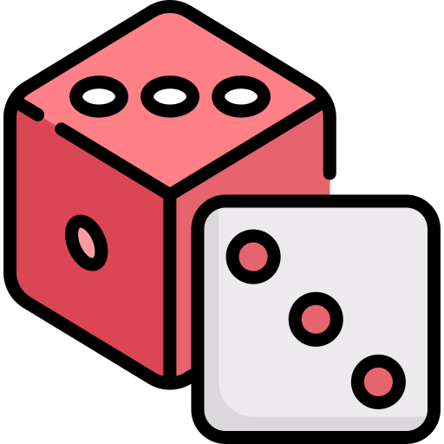
PRESENTE DE SUBJUNTIVO
1
2
3
4
5
6
1
trabajar
vivir
aprender
levantarse
estudiar
estar
2
viajar
volver
pedir
cerrar
probar
llamar
3
preferir
desayunar
visitar
comer
ponerse
comprar
4
limpiar
salir
escribir
mandar
beber
encender
5
cocinar
tener
ser
apagar
ir
imaginar
6
hacer
pagar
subir
bajar
devolver
regar
Rosa Perdiguero
IMAGENES: FLATICON

